Slide 1
COMO AFECTA EL USO DE LAS REDES SOCIALES A LOS ADOLESCENTES
Instituto Susana Wesley
Blanca Irma Rincón
31 de julio de 2.020

Slide 2
Temas
1
Disminuye el autoestima
2
Acoso cibernético
3
Disminuir riesgos
4
¿Que debemos hacer?

Slide 3
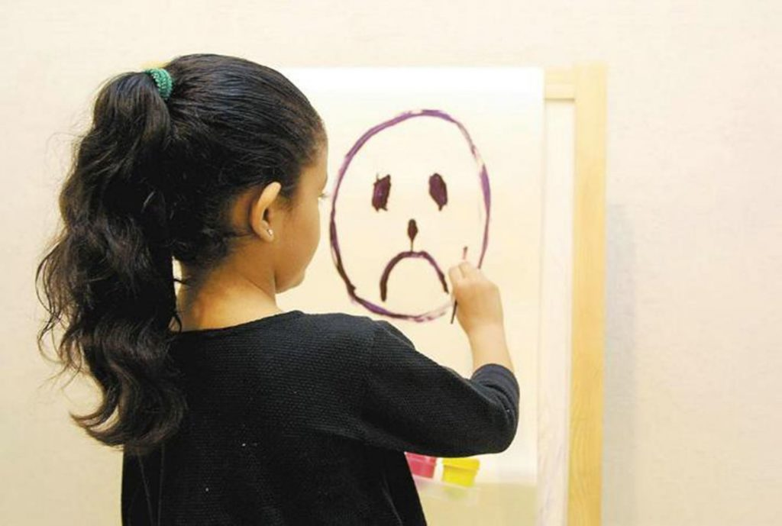
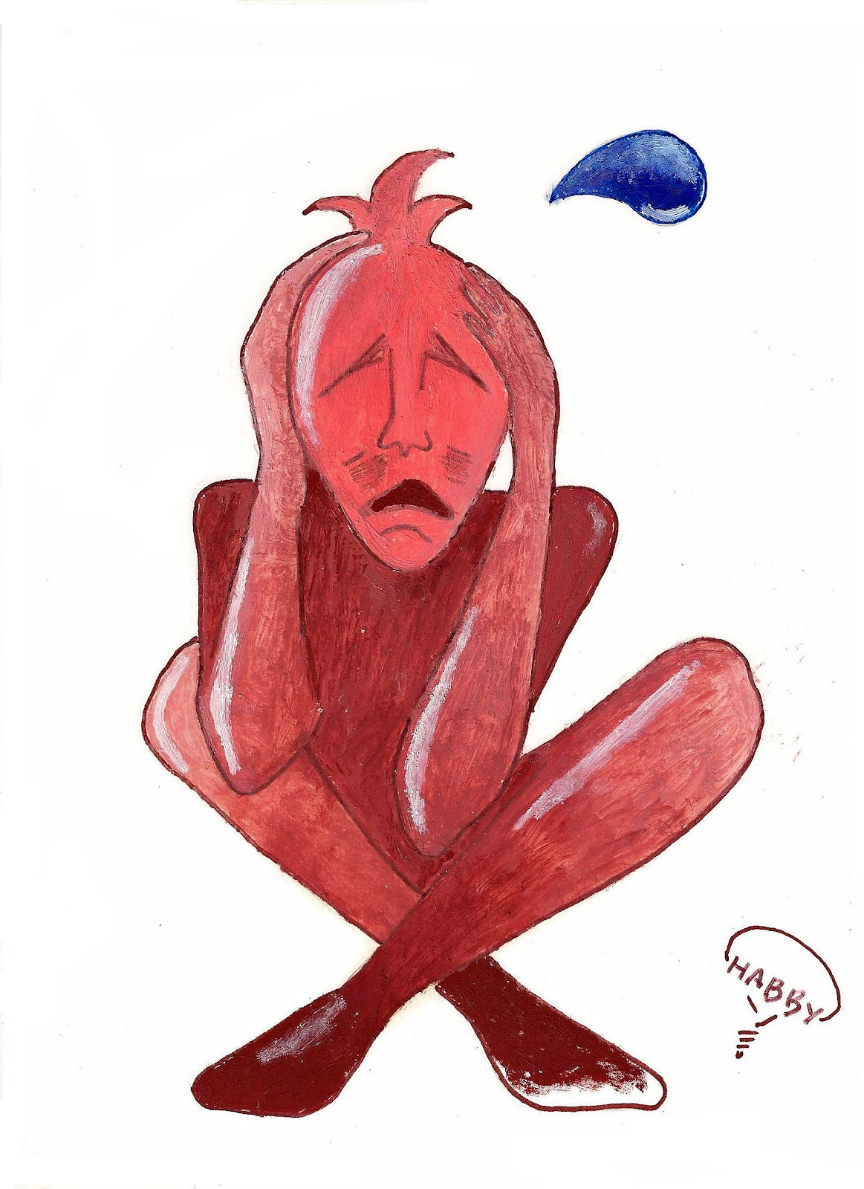
Disminuye el autoestima
Causa ansiedad
Mala imagen corporal
Soledad
Perdida de habilidades sociales

Slide 4
Acoso cibernético
Falta autoestima
Agresión relacional
Inseguridad
Sentirse mal contigo mismo
Hacer quedar mal a los demás

Slide 5
Disminuir riesgos
Aprender como hacer amigos
Hablar
Valentía
Satisfacer necesidades personales

Slide 6
¿Qué debemos hacer?
Reducir el consumo de redes sociales
Horas sin tecnología
Tiempo para la familia
La tecnología no brinda valores
Confianza
Desarrollar autoestima haciendo o que nos gusta

